Slide 1


AEM WEEKEND SHARING
AEM周末分享
第 268 期
怎样成为每个老板都会抢着
要的“高潜力人才”

Slide 2

AEM WEEKEND SHARING
他们多数拥有这些出类拔萃的特质：
不怕挑战
难度大的任务、别人眼里不可能实现的目标，都需要施尽浑身解数、挖掘最大潜力才能成功。因此，勇于面对挑战，勇于承担重任是有别于平庸者的高潜力人才最突出的特质，没有之一。

Slide 3

AEM WEEKEND SHARING
2. 具有合作精神
优秀杰出的人通常认为，自我表现突出更受人瞩目。学生时代的他们一直凭借优异的成绩脱颖而出。不过在工作中，广泛听取他人意见，综合权衡利弊才能获得最佳方案。团队协同作战方能创造更大的价值。因此，拥有“解决问题的能力”和“具备专业技能”，再加上“与人协作并培养团队精神的能力”方能成为一个优秀人才。

Slide 4

AEM WEEKEND SHARING
3.不断进步，顺应变化
安于现状、墨守成规的人害怕改变、抱怨改变，因为改变对于每个人都是不容易的。可是企业和个人的生存处于不进则退的激烈竞争环境，改变和创新是必需的。高潜力人才能迅速顺应战略和战术上的变化，让自己跟得上形势发展的步伐。

Slide 5

AEM WEEKEND SHARING
4. 积极主动，不怕吃亏
在职场中，有人认为多干吃亏，只按最低要求完成工作则可。这是一种消极的人生态度，自己不进取，也难以引起公司注意，把握职场发展机会。获得升迁重用的人通常具有积极主动性，习惯思考问题、协助他人解决问题、为上级建言献策。

Slide 6

AEM WEEKEND SHARING
5. 言出必行
有些人习惯随口答应一件事，转眼又忘得一干二净，多数人称之为“健忘”，其实这是一种不负责任、没担当的表现。言而有信，一丝不苟，才能赢得他人信任和上级放心。既然承诺要做什么事，只要是在能力范围之内，就应该说到做到。

Slide 7

AEM WEEKEND SHARING
6 .具有挫折承受力
没有人不犯错。每个人都会遭遇沮丧、失败和困惑。倘若犯了错，卓越的个人贡献者会及时认清错误，再继续向前。他们不会为别人的错误而忧心重重，也不会在意别人的冷落和嘲讽。他们很清楚，有损名誉的并不是犯错本身，而是没勇气坦然承认并吸取教训。

Slide 8
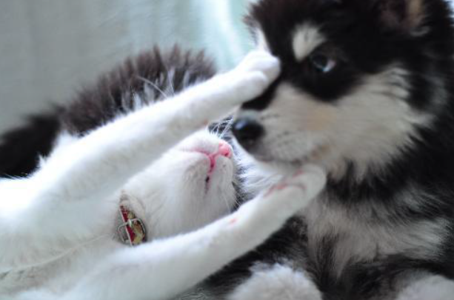
AEM WEEKEND SHARING
7. 真诚交流
沟通能力是重要的软实力。沟通技巧可培养，沟通心态需正向。同事之间的反馈意见即便不完美，也因其稀缺而显得宝贵。分享自己对于工作的看法，用适当方式向同事指出问题，聊聊同事做过的一些让你受益匪浅或者对你造成困扰的事，只要出自真心和善意，这种交流对自己和周边的同事都是有益的。

Slide 9

AEM WEEKEND SHARING
如果你想脱颖而出，只要拥有以上任何一种品质并且表现优异，就能够让旁人对你刮目相看。你具备越多优秀特质，就有越多的发展潜力和机会。

Slide 10


AEM WEEKEND SHARING
周末愉快！
共创 共进 共赢 共享
AEM科技人力资源部

